Slide 1
Ekonomické změny
VIKBB66
Michal Černý

Slide 2
Motivace a příčiny změn
Nové technologie
Chování lidí, nové formy zábavy
Nové sektory
Informační revoluce
Vznik nového prostoru pro inovace

Slide 3
Oblasti změn
Ve struktuře ekonomiky:
  Od zemědělství k průmyslu
  Od průmyslu ke službám
V povaze práce:
  Od výrobních linek k počítačům, ale nejen k nim
  Staré profese doplněné o nové technologie (policie používá tablety na focení přestupků, automatická detekce SPZ, měření rychlost…)
  Změna struktury firem: gridové, projektové, adhokratické řízení
V pracovních místech:
  Nové profese: UX, web designer, produktový manažer…
  Staré profese s novou náplní: programátor, programátor CNC strojů, sazeč,…
V oblasti vzdělávání a přípravy na práci
  Viz přednášky 8-10

Slide 4
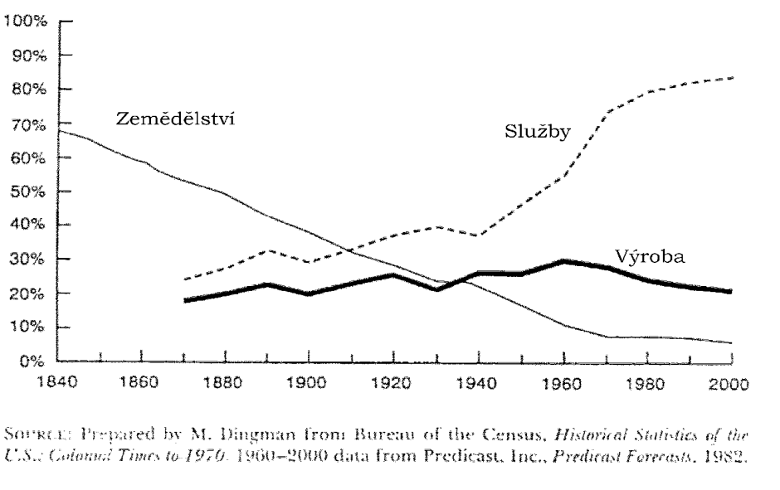
Zaměstnanost v USA dle sektorů

Slide 5
Nerovnoměrnost a globalizace
Práce je rozdělená nerovnoměrně:
  Severní polokoule je mnohem bohatší než jižní, EU+USA+Can jsou mnohem bohatší než zbytek, velké chudé regiony. Ale po roce 1991 konec biopolárního světa.
  Různé společenské vrstvy mají různý podíl na ekonomickém výkonu (sociální statut je provázán s povoláním)-
  Roste demografická nerovnoměrnost: bohatí jsou stále bohatší
  Nerovnost mezi pohlavími
  Nerovnost mezi etnickými skupinami
  Nerovný přístup ke vzdělání

Slide 6
Rober Reich: Dílo národů
Symboličtí analytici: „lidé informační společnosti“
Rutinní provozní služby: dělají práci, která se špatně dá nahradit stroji či algoritmizovat (např. instalatér, údržbář,…)
Osobní služby: lidé jsou ochotni platit i za služby, které by bylo možné dělat automaticky (kadeřníci, trenér golfu), jen proto, že jsou to lidé
Ostatní profese nebudou potřeba

Slide 7
Symboličtí analytici
Programátoři, vývojáři
Učitelé
Ekonomové a analytici
Investiční bankéři
Právníci
Novináři
PR a HR
Vedoucí lidí
Stratégové
…

Slide 8
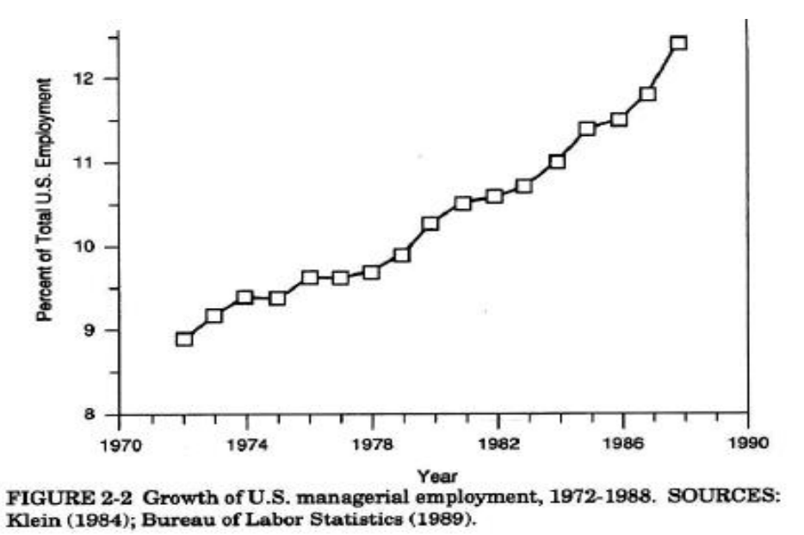
Manažerská místa v USA

Slide 9
Měření produktivity
Užívání technologií zvyšuje produktivitu (na počítači člověk píše rychleji než psacím strojem nebo rukou, kopírka uspoří velké množství času atp.)
Jak ale produktivitu měřit. Co je produktivita? Jaké je jeví vztah ke kvalitě?
Úspora v oblasti administrativy je sporná, administrativních zaměstnanců je stále více -> byrokratizace společnosti (Proč? Jde to jinak?)
Lidé stále více odpočívají (a mají stále více psychických problémů), ale současně roste HDP i „produktivita“.

Slide 10
Poznámky k produktivitě
Robert Solow (1987): „Po čítačový věk můžete vidět všude, jen ne ve statistikách produktivity.“
Jen málo závisí na ekonomické politice (v demokratickém tržním hospodářství)
Technologický pokrok na politice závisí také relativně málo (byť infrastruktura, podnikatelské prostředí atp. dělají mnoho)
Determinanty produktivity:
  Fyzické artefakty
  Zdroje
  Know-how
  Lidské zdroje (vzdělání, zaměstnanost, atp.)

Slide 11
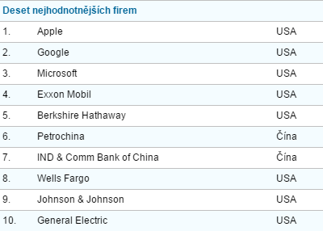
Nejhodnotnější firmy světa

Slide 12
Struktura organisací

Slide 13
Dotazy, připomínky, komentáře…

